Slide 1
MOVIMIENTO OSCILATORIO

Slide 2
OBJETIVOS
Describir el movimiento oscilatorio.
Estudiar el oscilador armónico simple.
Estudiar el oscilador amortiguado.
Estudiar el oscilador forzado.

Slide 3
INDICE
Introducción.
El oscilador armónico simple.
El oscilador amortiguado.
El oscilador forzado.

Slide 4
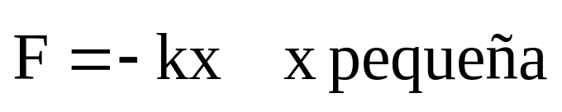
Introducción
Movimiento periódico: se repite cíclicamente tras un intervalo de tiempo (periodo).
Movimiento oscilatorio: el sistema oscila en torno a una posición de equilibrio estable.
Movimiento armónico simple:
Teorema de Fourier: cualquier clase de movimiento periódico u oscilatorio puede considerarse como la suma de movimientos armónicos simples.

Slide 5
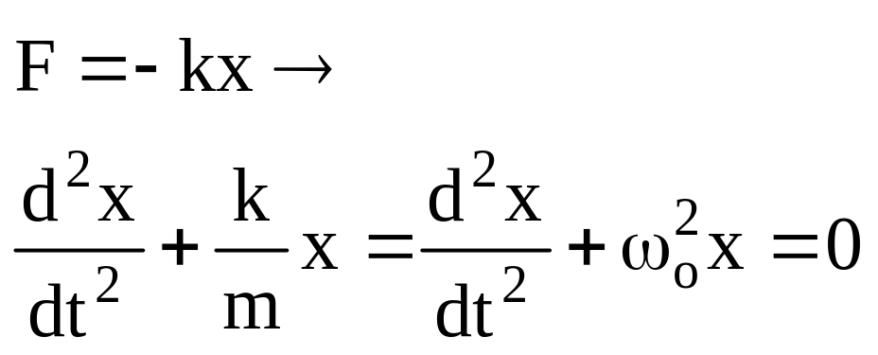
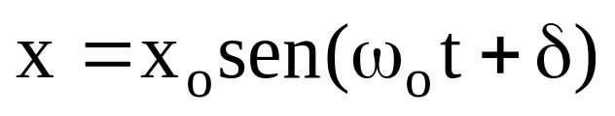
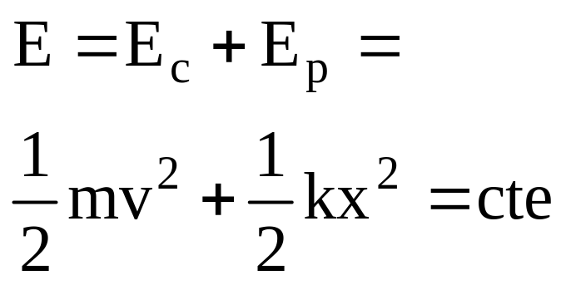
El oscilador armónico simple
Sistema: Masa m unida a un muelle de constante elástica k.
Ecuación del movimiento:
Solución:
Energía:
Actividad: Problemas 2, 4, 7

Slide 6
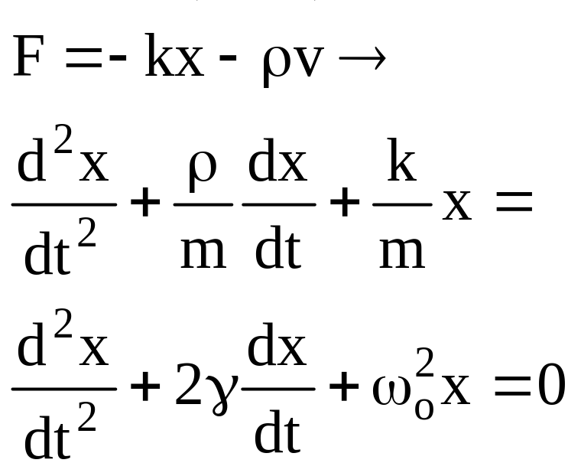
El oscilador amortiguado
Sistema: Masa m unida a un muelle de constante elástica k, y sometida a una fuerza de fricción que es linealmente proporcional a la velocidad de la partícula.
Ecuación del movimiento:

Slide 7
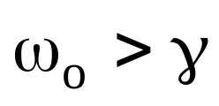
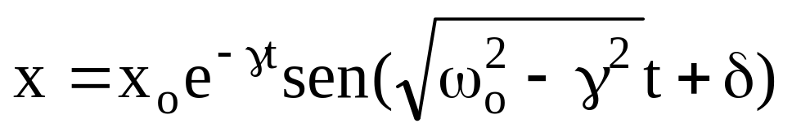
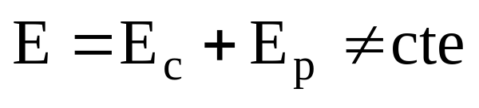
El oscilador subamortiguado
Solución:
Cuando la solución es:
La amplitud de las oscilaciones decae de forma exponencial y el sistema ya no oscila a su frecuencia natural.
Energía:
Debido a la presencia de fuerzas disipativas, la energía total del sistema disminuye con el tiempo.
Actividades: Problemas 9, 11

Slide 8
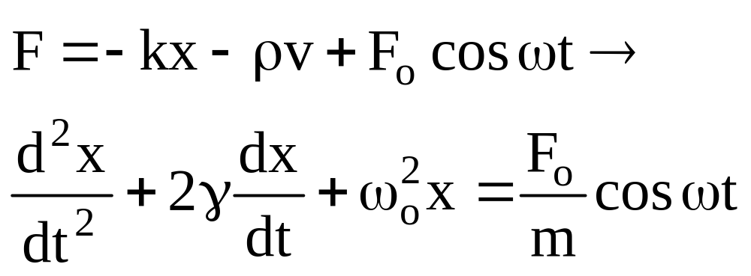
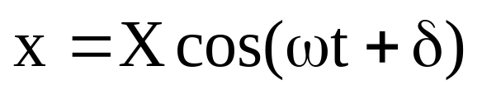
El oscilador forzado
Sistema:
Oscilador subamortiguado sometido a una fuerza externa que mantiene las oscilaciones.
Ecuación del movimiento:
Solución:
dependiendo X y δ de las características del sistema y de ω.

Slide 9
El oscilador forzado
Fenómenos de resonancia:
Cuando la frecuencia de la fuerza externa coincide con ω_{o} se produce resonancia en energía: la amplitud de la velocidad de la partícula alcanza su valor máximo.
Balance energético:
En el estado estacionario la amplitud y la fase del oscilador forzado se ajustan de forma que la potencia media aportada por la fuerza excitadora iguale aquella que está siendo disipada por la fuerza de fricción.

